Slide 2
SISTEMA GENERAL DE PARTICIPACIONES
Subdirección de Distribución de Recursos Territoriales

Slide 3
Sistema General de Participaciones
Recursos que la Nación transfiere a las entidades territoriales y resguardos indígenas en cumplimiento de los artículos 356 y 357 de la Constitución Política para la financiación de los servicios de salud, educación, agua potable y saneamiento básico y los de propósito general.
1
2
3
Provienen de los Ingresos Corrientes de la Nación.
Recursos con destinación específica.
Se distribuyen atendiendo variables sectoriales y presupuestales.
Usos
Proyectos de inversión
Libre destinación (funcionamiento e inversión) hasta un 42% de lo percibido por PPG en los municipios de 4ª, 5ª y 6ª categoría.
Pago servicio de la deuda en los casos permitidos por la Ley

Slide 4
Evolución del SGP
Censo Nacional de Población y Vivienda (CNPV) 2018
AL 01
Ley 715
AL 04
Ley 1176
Decreto
1953
Decreto 1082
Ley 1955 PND
Ley 1753 PND
Desarrollos normativos
2001
2007
2011
2014
2015
2016
2017
2018
2019
2024
La participación de APSB hacía parte de PG 17%.
Inflación + 3% + 1.8% para educación*/
Promedio Δ% de los Ingresos Corrientes de la Nación durante los 4 años anteriores.
Esquema de transición resultados CNPV - 2018
Crecimiento
SGP
Acto Legislativo 01 2001
Modificó art. 356 y 357 de la CP y crea el SGP.
Ley 715 de 2001
Reglamentó el AL 01 y dictó disposiciones para la prestación servicios básicos (salud, educación, entre otros).
Acto Legislativo 04 2007
Modificó art. 356 y 357 de la CP.
Crea asignación para PI (cuando el PIB crezca más del 4%).
Definió crecimiento del SGP hasta 2016.
Ley 1176 de 2007
Reglamentó AL 04 2007.
APSB 5,4%, independiente de PG
Ley 1753 de 2015 PND
Numeral 2° art. 165 eliminó la competencia del CONPES de aprobar la distribución del SGP.
No se realiza mediante Documento CONPES */
Decreto 1082 de 2015
Compiló decretos reglamentarios de la distribución de los recursos del SGP (entre otros temas)
Ley 1955 de 2019 PND
Modificó porcentajes, criterios y variables de la participación para salud.
Decreto 943 de 2020
Leyes de Presupuesto General de la Nación 2021 a 2024
Efecto sobre
la distribución

Slide 5
Crecimiento del SGP
Artículo 357. El Sistema General de Participaciones se incrementará anualmente en un porcentaje igual al promedio de la variación porcentual que hayan tenido los ingresos corrientes de la Nación durante los cuatro (4) años anteriores, incluido el correspondiente al aforo del presupuesto en ejecución.
El crecimiento del SGP está definido en la Constitución Política como el porcentaje igual al promedio de la variación % de los ICN de los últimos 4 años.
Fuente: Ministerio de Hacienda y Crédito Público
** Información preliminar a septiembre de 2023

Slide 6
Participación del SGP en los ICN y el PIB
*/ ICN - Ingresos Corrientes de la Nación
*/ PIB – Producto Interno Bruto

Slide 7
Normativa
Sistema General de Participaciones
Constitución Política Nacional
Artículo 357
“El Sistema General de Participaciones de los Departamentos, Distritos y Municipios se incrementará anualmente en un porcentaje igual al promedio de la variación porcentual que hayan tenido los Ingresos Corrientes de la Nación durante los cuatro (4) años anteriores, incluido el correspondiente al aforo del presupuesto en ejecución…[ ]”
Ley 715
de 2001
Artículo 1: Naturaleza
Constituido por los recursos que la Nación transfiere por mandato de los artículos 356 y 357 de la Constitución Política a las entidades territoriales, para la financiación de los servicios cuya competencia se les asigna en la ley.
Artículo 4: Distribución sectorial
58,5% participación para educación.
24,5% participación para salud.
5,4% participación para agua potable y saneamiento básico.
11.6% participación de propósito general.
Artículo 85: Procedimiento de programación y distribución de los recursos del Sistema General de Participaciones
El Ministerio de Hacienda y Crédito Público calculará los montos totales correspondientes a la vigencia siguiente […], de que tratan los artículos 356 y 357 de la Constitución Política, y comunicará al Departamento Nacional de Planeación, el monto estimado que se incluirá en el proyecto de ley anual de presupuesto antes de su presentación.
Con fundamento en el monto proyectado para el presupuesto, el Departamento Nacional de Planeación realizará la distribución inicial del Sistema General de Participaciones de acuerdo con los criterios previstos en esta Ley…[…]
Artículo 103: Censo válido
Se tiene en cuenta la información certificada por el DANE, con base en el último censo realizado.

Slide 8
Medidas de transición frente a los resultados del CNPV- 2018
Decreto 943 de 2020 Garantizó 100% de las doce doceavas de la vigencia anterior.
Ley 2063 de 2020 (Ley PGN vigencia 2021) Garantizó 90% de las once doceavas de la vigencia anterior.
Ley 2159 de 2021 (Ley PGN vigencia 2022) Garantizó el 80% de las once doceavas de la vigencia anterior.
Ley 2276 de 2022 (Ley PGN vigencia 2023) Garantizó el 80% de las once doceavas de la vigencia anterior.
Ley PGN vigencia 2024 Garantizó el 50% de las once doceavas de la vigencia anterior.
VIGENCIA 2020
VIGENCIA 2021
VIGENCIA 2022
VIGENCIA 2023
VIGENCIA 2024

Slide 9
Esquema de transición
Educación | Salud |  |  | Agua Potable | Propósito General |  | Alimentación Escolar | Resguardos Indígenas | Ribereños | Fonpet 2,9%
No se encuentra en el esquema de transición | Régimen Subsidiado | Salud Pública | Subsidio a la Oferta | Déficit de Coberturas | < 25 mil habitantes 17% * | Todos los municipios 83% | Equidad | Población en resguardos | No se encuentra en el esquema de transición | No se encuentra en el esquema de transición
 | No se encuentra en el esquema de transición | Población | No se encuentra en el esquema de transición | Balance del Esquema Solidario | Población | Población | Eficiencia
 |  | Ruralidad |  | Ampliación de Coberturas | Pobreza | Pobreza
 |  |  |  | Ampliación de Coberturas | Pobreza | Pobreza
 |  | Pobreza |  | Pobreza |  | Eficiencia Fiscal
 |  | Densidad Poblacional |  | Eficiencia fiscal y administrativa |  | Eficiencia Administrativa
 |  | Eficiencia Administrativa
AFECTADOS
NO AFECTADOS

Slide 10








Composición del SGP
Asignaciones Sectoriales 96%
Asignaciones Especiales 4%
EDUCACIÓN
58,5%
SALUD
24,5%
ALIMENTACIÓN ESCOLAR
0,5%
RESGUARDOS INDÍGENAS
0,52%
AGUA
POTABLE Y SANEAMIENTO BÁSICO 5,4%
PROPÓSITO
GENERAL
11,6%
RIBEREÑOS
0,08%
FONPET
2,9%

Slide 11
Asignaciones Sectoriales 96%
Educación (Departamentos, municipios y distritos)
- Prestación de servicios: Reconoce costos derivados de la prestación del servicio - Nómina docente.
- Calidad Matricula y Calidad Gratuidad: Construcción y adecuación de infraestructura, servicios públicos, material y medios pedagógicos para el aprendizaje. (Complementa de ser necesario la alimentación escolar)
Salud (Departamentos, municipios y distritos)
- Financiación del Régimen Subsidiado – Transferencia a EPS.
- Acciones de Salud Pública como vacunación, campañas de cuidado y prevención, entre otras.
- Financiación de la operación en instituciones públicas ubicadas en zonas alejadas o de difícil acceso que sean monopolio en servicios trazadores no sostenibles por venta de servicios.
Agua Potable y Saneamiento Básico (Departamentos, municipios y distritos)
- Proyectos regionales de abastecimiento de agua.
- Proyectos de tratamiento y disposición final de residuos líquidos.
- Los subsidios que se otorguen a los estratos de acuerdo con lo dispuesto en la normatividad vigente.
- Programas de macro y micromedición.
- Preinversión en diseños, estudios e interventorías para proyectos del sector de agua potable y saneamiento básico.
- Programas de reducción de agua no contabilizada.
Propósito General (Municipios y distritos)
- Financia la provisión de servicios públicos de conformidad con las competencias asignadas por Ley: Vivienda, Ambiente, Cultura, Justicia, Atención a grupos vulnerables, Agropecuario, Recreación y Deporte, Servicios Públicos, Prevención de Desastres, Empleo, Transporte, Fortalecimiento Institucional, Restaurantes Escolares etc.

Slide 12
Asignaciones Especiales 4%
Alimentación Escolar (Distritos y municipios)
Ribereños del Río Grande de la Magdalena
Proyectos en el cuidado y mantenimiento del Río Grande de la Magdalena
FONPET
Cubrimiento del pasivo pensional de las entidades territoriales.
Resguardos Indígenas
Proyectos basados en las costumbres y planes de vida de cada resguardo indígena
Si existen recursos no requeridos por ya tener cubierto el pasivo pensional de la ET, se destina a los sectores designados por Ley (Educación – Salud – Propósito General)
Restaurantes escolares, insumos , personal para la preparación de los alimentos

Slide 13
Participación para Educación

Slide 14

Educación - 58.5%
1.1 Población Atendida
Población efectivamente matriculada en el año anterior
1.2 Población por atender
Incremento de la matrícula oficial en cada entidad territorial en la vigencia en curso
1.3. Equidad
Suma residual que se distribuye de acuerdo con el indicador de pobreza
Beneficiarios:
- Entidades Territoriales Certificadas (ETC)
Beneficiarios:
- Entidades Territoriales Certificadas (ETC)
Beneficiarios:
- Municipios, Distritos y Áreas No Municipalizadas
1.1.1 Prestación
del Servicio
Financia la prestación del servicio Educativo.
1.1.2. Complemento
Garantiza el costo mínimo de la prestación del servicio educativo
1.3.1.Calidad Matricula Oficial
Mejora la calidad educativa en el país
1.3.2. Calidad Gratuidad Educativa
Exime del pago de derechos académicos y servicios complementarios.
Variables
1) Costos de personal de docentes;
2) Gastos administrativos;
3) Contratación;
4) Costo de la prestación del servicio
Variables
1) Matrícula por atender
Variables
1) Matrícula oficial atendida
2) Sedes con matrícula atendida
Variables
1) Índice de ruralidad;
2) Desempeño;
3) Mejoramiento
Criterios
1.4. Cancelaciones
Variables
1) Tipologías educativas:
2) Matrícula;
3) Reconocimientos

Slide 15
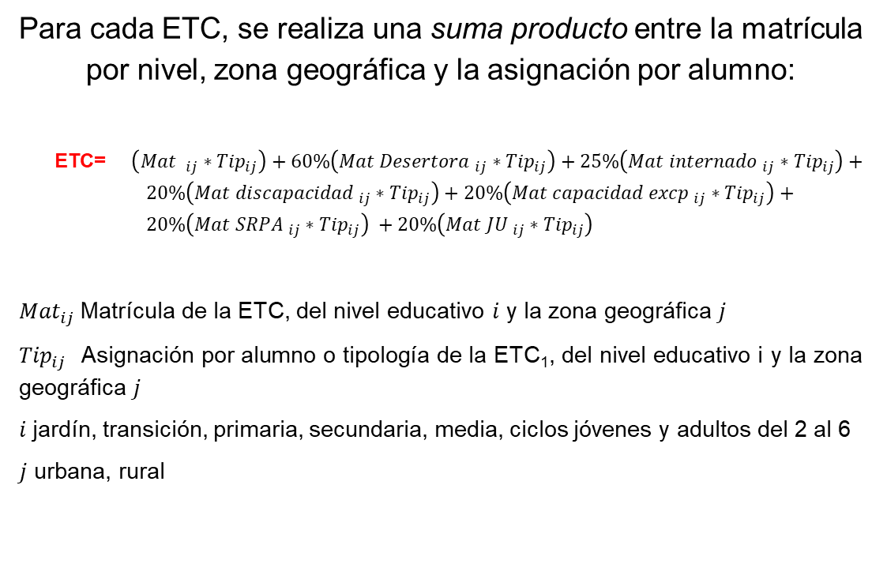
Prestación de Servicios
Matrícula
La atendida en modalidades de contratación oficial y no oficial, y estudiantes que cuentan con necesidades educativas especiales o que son atendidos en internados, en jornada única, y se incluye a los estudiantes vinculados al Sistema de Responsabilidad Penal Adolescente
Tipología
Conjunto de variables que caracterizan la prestación del servicio educativo en los niveles de preescolar, básica y media, de acuerdo con metodologías diferenciadas por zona rural y urbana.
Para cada ETC, se realiza una suma producto entre la matrícula por nivel, zona geográfica y la asignación por alumno:
ETC=$\left({Mat }_{ij}∗{Tip}_{ij}\right)+60\%\left({Mat Desertora }_{ij}∗{Tip}_{ij}\right)+25\%\left({Mat internado }_{ij}∗{Tip}_{ij}\right)+20\%\left({Mat discapacidad }_{ij}∗{Tip}_{ij}\right)+20\%\left({Mat capacidad excp }_{ij}∗{Tip}_{ij}\right)+20\%\left({Mat SRPA }_{ij}∗{Tip}_{ij}\right) +20\%\left({Mat JU }_{ij}∗{Tip}_{ij}\right)$
${Mat}_{ij}$Matrícula de la ETC, del nivel educativo $i$ y la zona geográfica $j$
${Tip}_{ij}$ Asignación por alumno o tipología de la ETC₁, del nivel educativo i y la zona geográfica $j$
$i$ jardín, transición, primaria, secundaria, media, ciclos jóvenes y adultos del 2 al 6
$j$ urbana, rural
Entidad que certifica información:
Ministerio de Educación Nacional (MEN)

Slide 16
Calidad Gratuidad Educativa
El cálculo del indicador de gratuidad, para la tipología se realiza conforme a los siguientes dos indicadores:
Porcentaje de matrícula rural atendida
(peso relativo 50%)
Indicador de desempeño compuesto por las siguientes variables:
Resultados prueba Saber 11, 3, 5 y 9
Tasa de deserción intra anual
Tasa de repitencia
Tasa de supervivencia de 9° a 11°
Brecha en la relación alumno docente
La tipología se multiplica por la matrícula de cada establecimiento educativo. Los recursos por este criterio son residuales. Dependen del monto de recursos asignado por el criterio de población atendida.
Dirigido a establecimientos educativos en función de los valores de tipología por establecimiento y la matrícula beneficiaria de gratuidad.

Slide 17
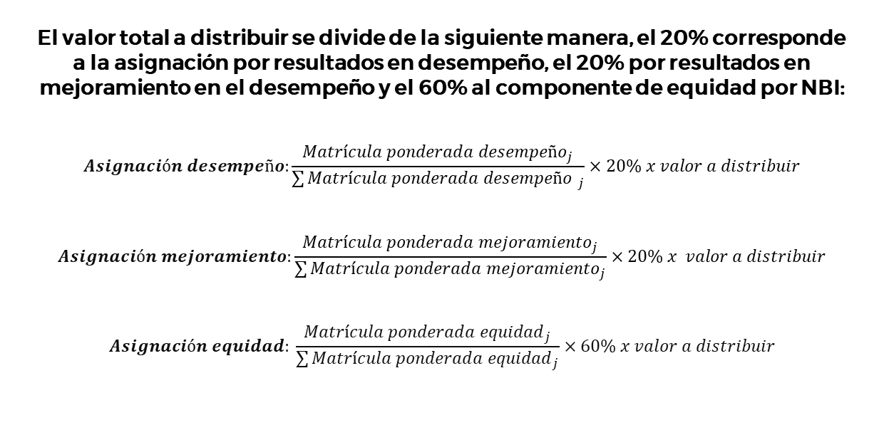
Calidad Matrícula Oficial
Se calcula el indicador de desempeño, mediante análisis factorial
Se utilizan indicadores básicos para conocer el desempeño y el mejoramiento de las instituciones educativas
Se calcula el indicador de mejoramiento en desempeño, mediante análisis factorial
Se conforman grupos de municipios homogéneos
Con los tres indicadores calculados, se arman quintiles de municipios
Se calcula el indicador de equidad, con base en el NBI
El valor total a distribuir se divide de la siguiente manera, el 20% corresponde a la asignación por resultados en desempeño, el 20% por resultados en mejoramiento en el desempeño y el 60% al componente de equidad por NBI:
$$Asignación desempeño:\frac{{Matrícula ponderada desempeño}_{j}}{\sum{{Matrícula ponderada desempeño}_{ j}}}×20\% x valor a distribuir$$
$$Asignación mejoramiento:\frac{{Matrícula ponderada mejoramiento}_{j}}{\sum{{Matrícula ponderada mejoramiento}_{j}}}×20\% x valor a distribuir$$
$$Asignación equidad: \frac{{Matrícula ponderada equidad}_{j}}{\sum{{Matrícula ponderada equidad}_{j}}}×60\% x valor a distribuir$$
Se ajusta la matrícula oficial por equidad con base en el NBI
Los recursos por este criterio son residuales. Dependen del monto de recursos asignados por el criterio de población atendida.

Slide 18
Participación para Salud

Slide 19
Salud - 24,5%
2.1 Régimen Subsidiado
87%
2.2 Salud Pública
10%
2.1.1 Población beneficiaria
100%
2.3 Subsidio a la Oferta
3%
2.2.1 Población
68%
2.2.2 Ruralidad
5%
2.2.3 Porcentaje de Pobreza
15%
2.2.4 Densidad Poblacional
5%
2.3.1 Población
30%
2.3.3 Porcentaje de Pobreza
38%
2.3.2 Ruralidad
22%
2.2.5 Eficiencia administrativa
7%
Beneficiarios:
Municipios, distritos y áreas no municipalizadas
2.3.4 Densidad Poblacional
10%
2.2.1.1 Población Total
60%
2.2.1.2 Población en riesgo de malaria
8%
2.2.5.1 Cumplimiento de Vacunación
3%
2.2.5.2 Recursos Comprometidos
4%
2.3.5 Asignación Departamentos Especiales

Slide 20




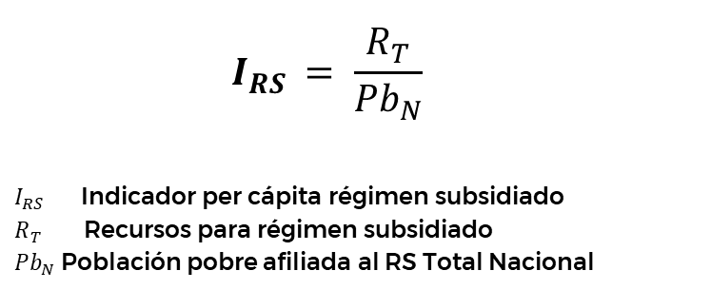
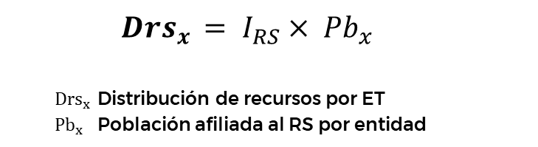
Distribución del componente para Régimen Subsidiado – 87%
El 87% de los recursos de la participación para salud del SGP se destina para este componente.
$$I_{RS }= \frac{R_{T}}{{Pb}_{N}}$$
$I_{RS}$Indicador per cápita régimen subsidiado
$R_{T}$ Recursos para régimen subsidiado
${Pb}_{N}$Población pobre afiliada al RS Total Nacional
Dichos recursos se distribuyen entre municipios, distritos y departamentos con áreas no municipalizadas, con el objeto de financiar la continuidad del régimen subsidiado.
El valor asignado a cada beneficiario parte de dividir la población pobre afiliada al régimen subsidiado del mismo, sobre la sumatoria total nacional de esta población, el indicador resultante por beneficiario se multiplica por el valor total de los recursos a distribuir por este componente.
$${Drs}_{x }= I_{RS}× {Pb}_{x}$$
${Drs}_{x }$Distribución de recursos por ET
${Pb}_{x}$ Población afiliada al RS por entidad

Slide 21
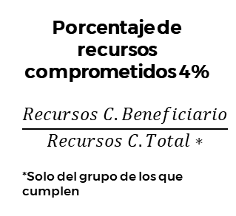
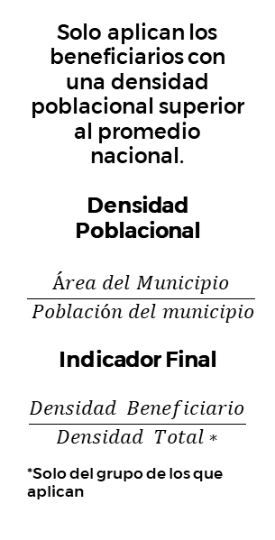
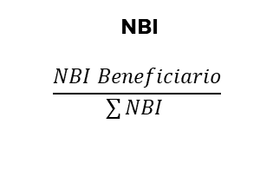
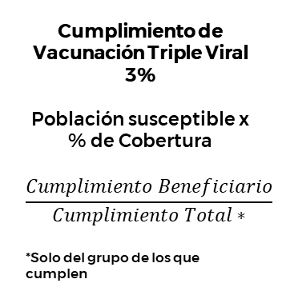
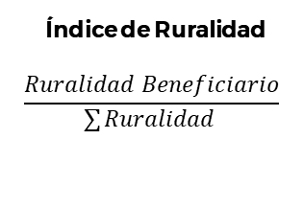
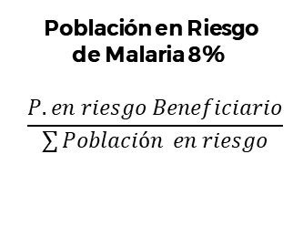
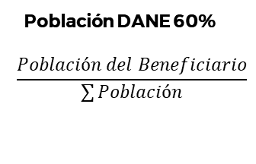
Distribución del componente para Salud Pública – 10%
Población
68%
Ruralidad
5%
Porcentaje de Pobreza 15%
Densidad Poblacional 5%
Eficiencia administrativa
7%
Población DANE 60%
$$\frac{Población del Beneficiario}{\sum{Población}}$$
Índice de Ruralidad
$$\frac{Ruralidad Beneficiario}{\sum{Ruralidad }}$$
NBI
$$\frac{NBI Beneficiario}{\sum{NBI }}$$
Solo aplican los beneficiarios con una densidad poblacional superior al promedio nacional.
Densidad Poblacional
$$\frac{Área del Municipio}{ Población del municipio}$$
Indicador Final
$$\frac{Densidad Beneficiario}{Densidad Total∗}$$
*Solo del grupo de los que aplican
Cumplimiento de Vacunación Triple Viral 3%
Población susceptible x % de Cobertura
$$\frac{Cumplimiento Beneficiario}{Cumplimiento Total∗}$$
*Solo del grupo de los que cumplen
Porcentaje de recursos comprometidos 4%
$$\frac{Recursos C. Beneficiario}{Recursos C. Total∗}$$
*Solo del grupo de los que cumplen
Población en Riesgo de Malaria 8%
$$\frac{P. en riesgo Beneficiario}{\sum{Población} en riesgo}$$
Una vez asignados los recursos, el respectivo municipio y distrito recibe el 55% de dicha asignación y el restante 45% es orientado y girado a las administraciones departamentales. En el caso del Distrito Capital, este recibe el 100% de su asignación.
Decreto 268 de 2020
Decreto 292 de 2020

Slide 22
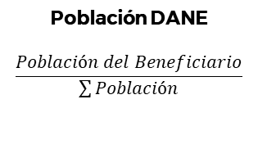
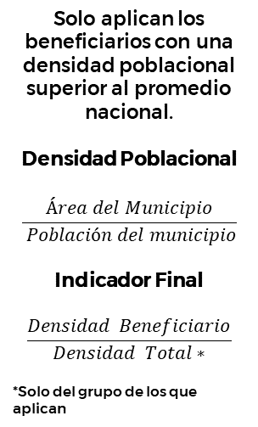
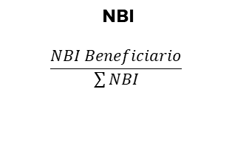
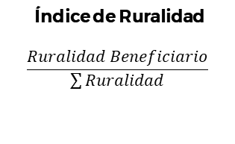
Distribución del componente para Subsidio a la oferta – 3%
1
Un porcentaje de la bolsa se asigna con el fin de apoyar la operación, acceso y atención en salud a la población de los departamentos definidos en el literal l), del artículo 14 de la Ley 1122 de 2007 y del Departamento Archipiélago de San Andrés, Providencia y Santa Catalina, este porcentaje es certificado por el MSPS.
2
Población
30%
Ruralidad
22%
Porcentaje de Pobreza 38%
Densidad Poblacional 10%
Población DANE
$$\frac{Población del Beneficiario}{\sum{Población}}$$
Índice de Ruralidad
$$\frac{Ruralidad Beneficiario}{\sum{Ruralidad}}$$
NBI
$$\frac{NBI Beneficiario}{\sum{NBI}}$$
Solo aplican los beneficiarios con una densidad poblacional superior al promedio nacional.
Densidad Poblacional
$$\frac{Área del Municipio}{ Población del municipio}$$
Indicador Final
$$\frac{Densidad Beneficiario}{Densidad Total∗}$$
*Solo del grupo de los que aplican
Los recursos se distribuyen entre los departamentos, municipios y distritos en donde se encuentren los monopolios en servicios trazadores no sostenibles por venta de servicios, certificados por el MSPS.
La asignación de estos recursos se realiza únicamente a entidades certificadas en salud, de lo contrario los recursos se asignan al departamento correspondiente.

Slide 23
PARTICIPACIÓN PARA AGUA POTABLE Y SANEAMIENTO BÁSICO

Slide 24
Agua Potable y Saneamiento Básico - 5,4%
3.1 Departamentos y Distrito Capital
15%
3.2 Municipios, distritos y áreas no municipalizadas
85%
Proporción Suma Asignación Municipios de su jurisdiccción - Déficit de Coberturas
Proporción Suma Asignación Municipios de su jurisdiccción - Población atendida
Proporción Suma Asignación Municipios de su jurisdiccción - Ampliación de coberturas
3.2.1 Déficit de Coberturas
35%
3.2.3 Esfuerzo en ampliación de coberturas
5%
Beneficiarios:
Municipios, distritos y áreas no municipalizadas
3.2.5 Eficiencia Fiscal y Adminitrativa
10%
3.2.4 Pobreza
20%
3.2.2 Población atendida balance del esquema solidario
30%
Personas carentes servicio acueducto y alcantarillado
Usuarios por estrato, balance entre subsidios y aportes
Incrementos de población atendida en acueducto y alcantarillado
Nivel de Pobreza medido con el NBI
Metodología Resolución MVCT

Slide 25
Distribución por Criterio
Ley 1176 de 2007
Se tiene en cuenta la participación de los distritos y municipios de su jurisdicción por concepto de:
i) déficit de coberturas
ii) población atendida y balance de esquema solidario
iii) esfuerzo de la entidad territorial en el aumento de coberturas.
Para cada departamento se suma los coeficientes de los criterios anteriores, se calcula una proporción y este coeficiente se
multiplica por el monto de recursos a distribuir entre departamentos.
Departamentos
15%
Municipios
(5 Criterios)
85%
El cálculo es de acuerdo con el número de personas carentes del servicio de acueducto y alcantarillado, en relación con el número total de personas carentes del servicio en el país, considerando una estimación del diferencial de costos de provisión entre los diferentes servicios.
Variables
Proyecciones de Población de la vigencia calculada DANE
Coberturas de acueducto y alcantarillado SSPD
Diferencial de costos (costo per cápita a nivel nacional para la provisión de los servicios de acueducto y alcantarillado) DDU
1
Para ello, se toma la proyección de la población urbana y rural y el porcentaje de personas no cubiertas en cada uno de estos servicios, calculado a partir de las coberturas de los servicios públicos domiciliarios de acueducto y alcantarillado.
Déficit de Coberturas 35%
El resultado se pondera con base en la relación disponible de costos de provisión entre los diferentes servicios. El resultado ponderado se divide entre la suma total de personas no atendidas, igualmente ponderada a nivel nacional. El coeficiente resultante para cada entidad territorial beneficiaria se aplica al monto total de recursos a distribuir por este criterio.

Slide 26
Población a subsidiar: La proyección de la población total se ajusta con el % de cobertura total del servicio de alcantarillado 2005 y se le aplica la proporción de predios residenciales en estratos 1, 2 y 3. La
población calculada para cada estrato, se pondera con el porcentaje máximo de subsidio*
Población atendida y balance del esquema solidario
30%
Para la estimación de este criterio, se tiene en consideración los incrementos de la población atendida en acueducto y alcantarillado de cada distrito o municipio en relación con los incrementos observados a nivel nacional. Para ello, se toman los datos de los dos últimos censos realizados en el país.
2
Ampliación de coberturas
5%
3
Variables
Proyecciones de Población de la vigencia calculada DANE
Coberturas de acueducto y alcantarillado SSPD
Distribución de estratos por municipio y distrito* SSPD
Variables
Población DANE
Coberturas de acueducto y alcantarillado SSPD
Población aportante: La proyección de la población total se ajusta con el
% de cobertura total del servicio de alcantarillado y se le aplica la proporción de predios residenciales en los estratos 5 y 6. La población calculada para cada estrato, se pondera con el porcentaje mínimo del aporte solidario*
Para la determinación del monto a distribuir por este criterio se toma el porcentaje de personas con NBI por municipio o distrito certificado por el DANE, y se divide por el agregado
nacional, el coeficiente resultante se aplica a los recursos por distribuir por este criterio.
Nivel de pobreza
20%
*Art 125 Ley 1450 de 2011
Subsidios y contribuciones para los servicios de acueducto, alcantarillado y aseo, los porcentajes son:
70% estrato 1
40% estrato 2
15% estrato 3
50% estrato 5
60% estrato 6
Balance del esquema solidario: Se calcula la diferencia entre la población a subsidiar y la población aportante, este resultado proporciona una medida relativa de la capacidad de cada municipio para lograr el equilibrio en su esquema solidario. La diferencia obtenida para cada municipio se divide entre la sumatoria de las diferencias del total nacional. El coeficiente resultante se aplica al monto total de recursos a distribuir por este criterio.
4
Variable
NBI DANE
5
Eficiencia
10%
Resolución MVCT 0573 de 2022

Slide 27
PARTICIPACIÓN PARA PROPÓSITO GENERAL

Slide 28
Propósito General - 11,6%
4.1. Menores de 25.000 habitantes
17%
4.2. Todos los municipios y distritos del País
83%
4.1.1 Población
40%
4.2.1 Población
40%
4.2.3 Eficiencia Fiscal
10%
4.2.2 Pobreza
40%
4.1.2. Pobreza
60%
Beneficiarios:
Municipios. distritos y el departamento de San Andrés
4.2.4 Eficiencia administrativa
10%
Proyección de Población DANE
Nivel de Pobreza NBI
Proyección de Población DANE
Nivel de Pobreza NBI
*Ingresos Tributarios últimos tres años
* Población, últimos tres años
*Límite gasto Ley 617 de 2000
* Indicador Gasto Funcionamiento / Ingresos Corrientes de Libre Destinación

Slide 29
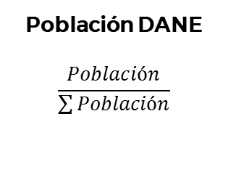
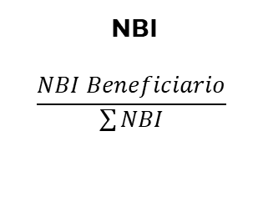
Criterios de Distribución
Eficiencia Fiscal
Eficiencia Administrativa
Población
Pobreza
Crecimiento promedio positivo de los ingresos tributarios per-cápita de las últimas tres vigencias fiscales. Para 2022 se utilizó la información correspondiente con los años 2020 - 2019 – 2018 y 2017.
CONDICIONES:
Reportar la información solicitada en FUT en la fecha oportuna (15 de marzo)
Refrendación por parte de la Contaduría General de la Nación
Cumplir con las condiciones de esfuerzo previstas por la Ley 715 de 2001.
Incentivo a los distritos y municipios que cumplan con los límites establecidos para los gastos de funcionamiento de la administración central de que trata la Ley 617 de 2000.
CONDICIONES:
Reportar la información solicitada a la Contraloría General de la República.
Cumplimiento del indicador de distribución que será la diferencia entre el límite establecido por la Ley 617 de 2000 y el porcentaje de gastos de reportado.
Población DANE
$$\frac{Población}{\sum{Población}}$$
NBI
$$\frac{NBI Beneficiario}{\sum{NBI}}$$
La fórmula de distribución para los criterios de población y pobreza en la bolsa del 17% y 83% es la misma.

Slide 30
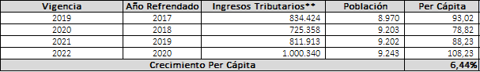
Eficiencia Fiscal
$$\frac{\left[\left(\frac{{Ytrib_PC (año t4)}_{x}}{{Ytrib_PC \left(año t5\right)}_{x}}−1\right)+ \left(\frac{{Ytrib_PC (año t3)}_{x}}{{Ytrib_PC \left(año t4\right)}_{x}}−1\right)+\left(\frac{{Ytrib_PC (año t2)}_{x}}{{Ytrib_PC \left(año t3\right)}_{x}}−1\right)\right]}{3}$$
Fórmula
Condiciones
Los municipios o distritos beneficiarios son aquellos con un indicador mayor a cero.
Los municipios con concepto favorable del MHCP sobre el cumplimiento del respectivo acuerdo de reestructuración de pasivos y/o programa de saneamiento fiscal y financiero, deben tener como mínimo el promedio nacional del indicador.
Los recursos asignados por este criterio no pueden superar el 50% de lo asignado por los criterios de población y pobreza relativa correspondiente al 83% de propósito general.

Slide 31
Eficiencia Administrativa
Fórmula
$$Holgura=Límite de Gasto −Razón$$
Condiciones
Los municipios o distritos beneficiarios son aquellos con un indicador mayor a cero.
Los municipios con concepto favorable del MHCP sobre el cumplimiento del respectivo acuerdo de reestructuración de pasivos y/o programa de saneamiento fiscal y financiero, deben tener como mínimo el promedio nacional del indicador.
Los recursos asignados por este criterio no pueden superar el 50% de lo asignado por los criterios de población y pobreza relativa correspondiente al 83% de propósito general.

Slide 32













Destinación Recursos de Propósito General
¿Que Financia?
La provisión de bienes y servicios públicos según las competencias asignadas por la ley
En municipios de categoría 4, 5 y 6
En municipios de categoría 1, 2 y 3
42% para libre destinación
100% para libre
inversión
Transporte
Cultura
Equipamientos
Restaurantes Escolares
Servicios Públicos
8% deporte
6% cultura
10% FONPET
Recursos restantes
Libre Inversión
8% deporte
6% cultura
10% FONPET
Recursos restantes
Libre Inversión
Agropecuario
Deporte y recreación
Atención a grupos vulnerables
Justicia
Ambiente
Vivienda
Centros de Reclusión
Promoción y desarrollo
Fortalecimiento institucional
Todos los municipios y distritos podrán cubrir el servicio de la deuda originada por proyectos de inversión física o pignorar estos recursos como garantía
Empleo
Prevención y atención de desastres
Desarrollo Comunitario

Slide 33
ASIGNACIONES ESPECIALES

Slide 34
Variables y distribución
Resguardos Indígenas 0,52%
100% según población indígena de cada resguardo como proporción de la población total Nacional que habita en resguardos certificada por el DANE.
Alimentación Escolar 0,5%
1. Equidad (95%)
Población y NBI certificado por el DANE
2. Eficiencia (5%)
Matricula SIMAT Deserción certificada por el MEN
Municipios Ribereños del Rio Magdalena 0,08%
100% en proporción a los Km de ribera compartida con el río Grande de la Magdalena certificada por el IGAC
FONPET 2,9%
1. En proporción al pasivo pensional (30%) - MHCP
2. En proporción a la participación en las 12/12 vigencia anterior (sin asignaciones especiales) (30%)
3. NBI (30%) - DANE
4. Población (10%) - DANE

